Slide 1
Dijakronijski razvoj latinskog jezika
Ružica Jauk
MŽSV nastavnika klasičnih jezika, PSHG
30. listopada 2024.

Slide 2
Dijakronijski razvoj pisma
PIKTOGRAFSKO
IDEOGRAFSKO
SUMERSKO KLINASTO
SUMERSKO FONEMSKO
FENIČKO
GRČKO
LATINSKO

Slide 3
sumersko klinasto pismo 3600.- 3500. g. pr. kr.
egipatski hijeroglifi 3500.- 3200. g. pr. kr.
kretsko linearno A 180.-1450. g. pr. kr.
kinesko pismo 1600. 1046. g. pr. kr.
ugaritski klinasti alfabet 1400 g. pr. kr.
linearno B 1450. – 1200. g. pr. kr.
fenički alfabet 1100. pr. kr.
grčki alfabet 800. pr. kr.
latinski alfabet 700. pr. kr.

Slide 4

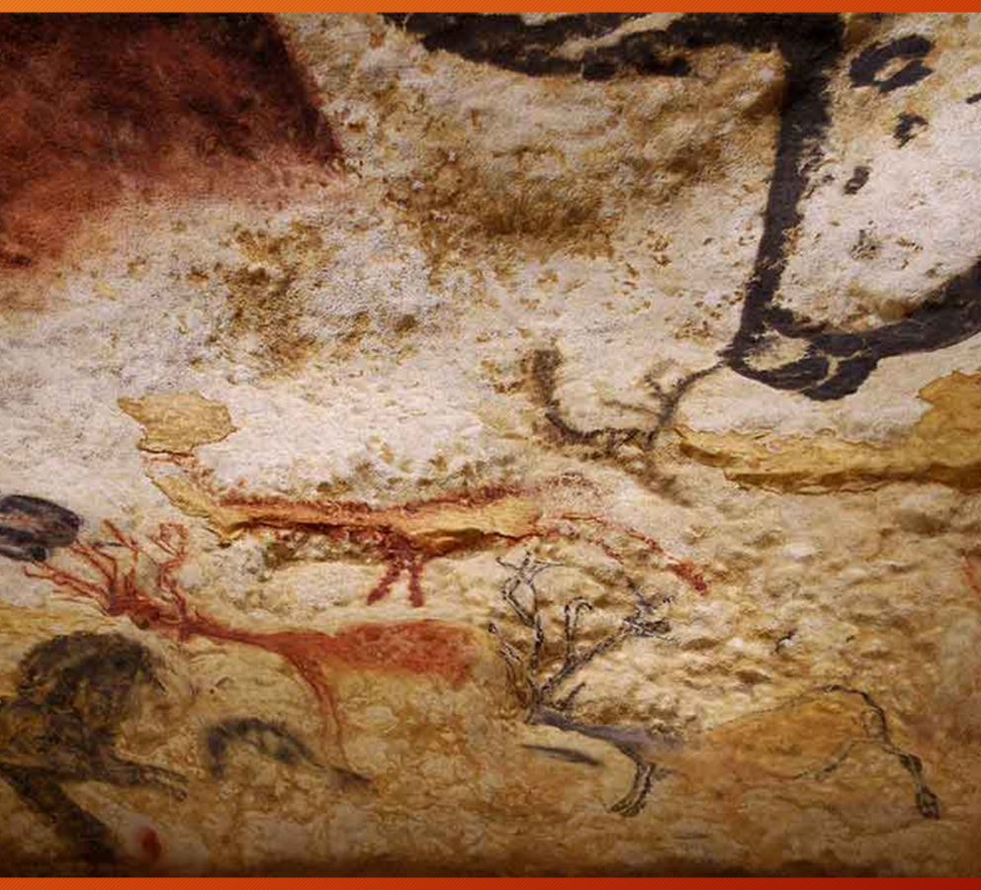
PIKTOGRAFSKO PISMO
pictus – naslikan, γραφειν- pisati
prenošenje informacija pomoću slike
važne plemenske podvige - ratove, obredne ceremonije
lovačke dogovore
državno-upravne ugovore
kalendare
trgovačku i ljubavnu korespondenciju
pjesme
Notes:
Slikovnim pismom su se koristili u :Mezopotamiji, Egiptu, Feniciji, Kreti, Španjolskoj, Kini..., a njima se i danas koriste stanovnici
središnje Afrike, jugoistočne Azije, Sibira…

Slide 5
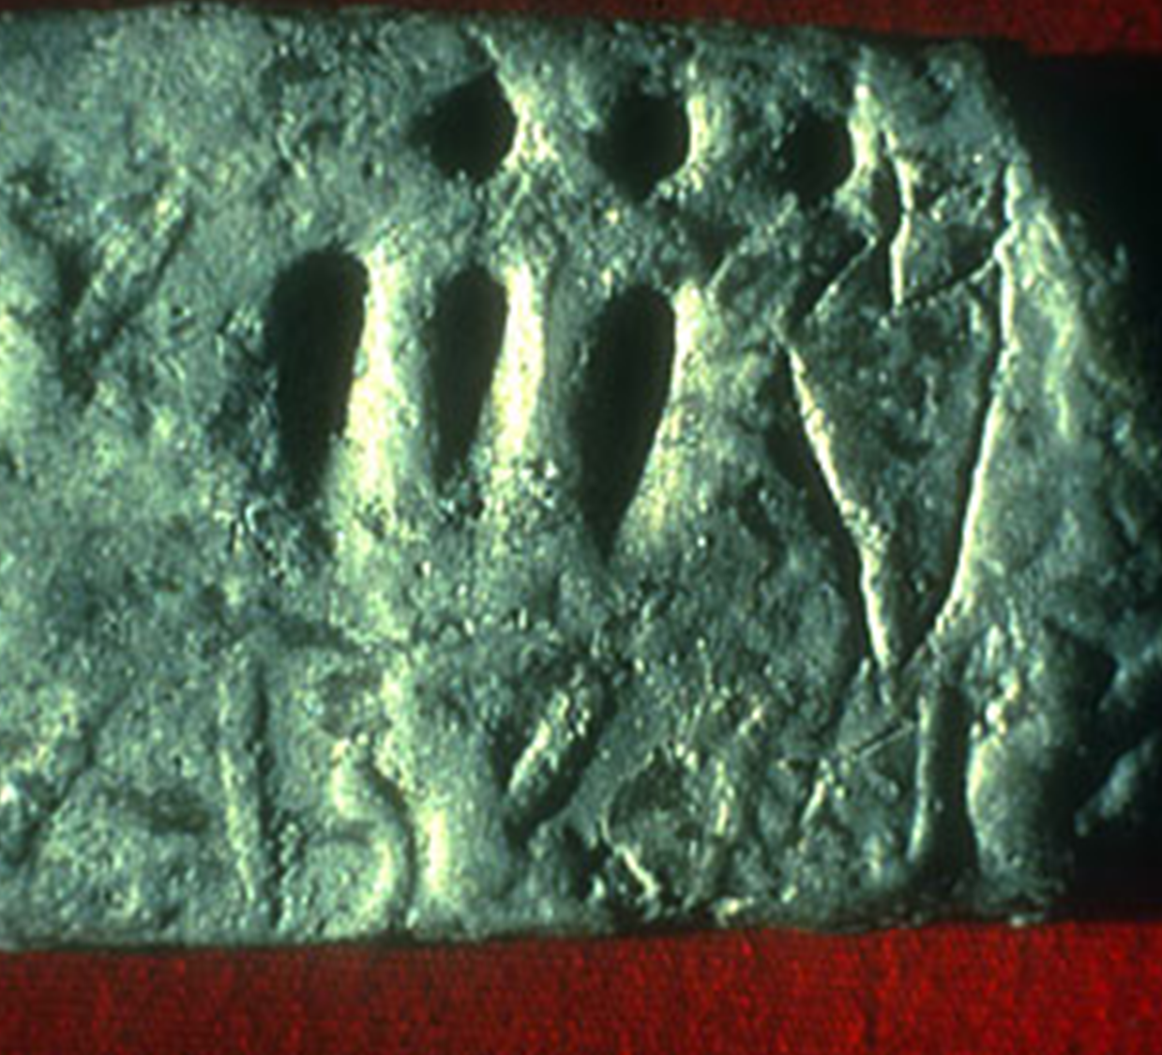
Piktografska pločica
Zabilježen dug od 33 mjere.
Umjesto stavljanja 33 oznake reduciran je zapis na 7 poteza.
izvor slike
Notes:
Pojavi pisma zapravo je prethodilo bilježenje brojki odnosno stanja zaliha ili dugovanja. Na prostoru Mezopotamije se takvi zapisi mogu pronaći čak do oko 8000. g. pr. Kr.

Slide 6
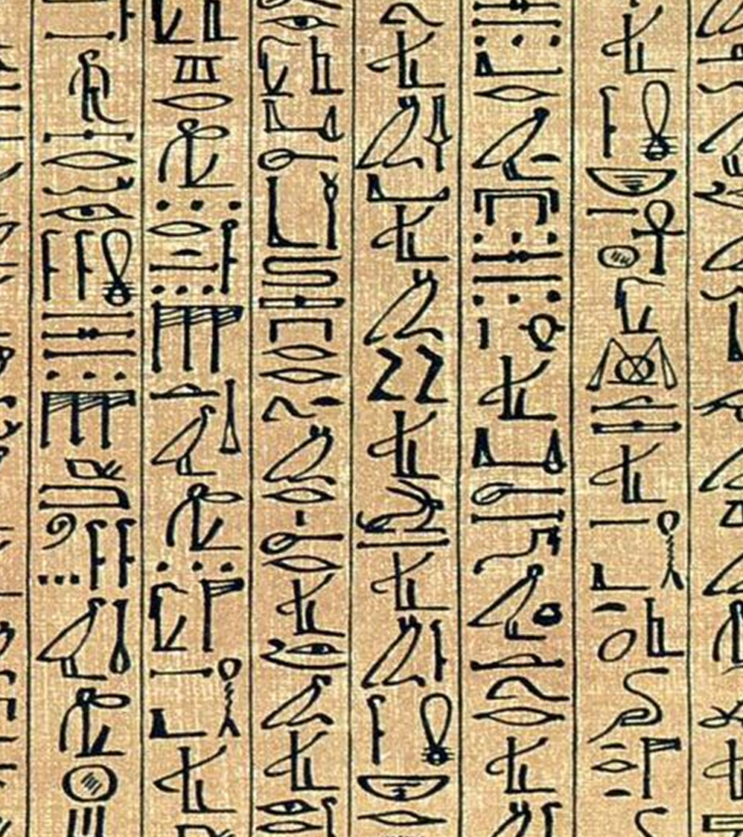
IDEOGRAFSKO PISMO
Iz piktografije postupno se razvija ideografija
(gr. ἰδεα "ideja" + γραφω "pisati")
ideografija (ideo- + -grafija), pojmovno pismo, grafičko (slovno) predočivanje pojmova
Reduciran crtež
Hijeroglifi - ideografsko pismo

Slide 7
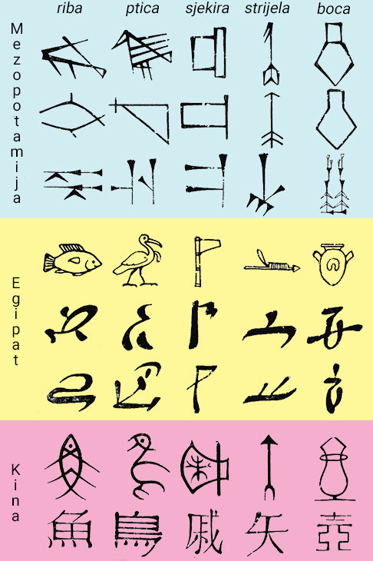
Ideografska pisma
Ideografskim pismima pripadaju: sumerski, egipatski, hetitski, kretski, majanski, astečki i kineski hijeroglifi

Slide 8
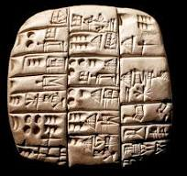
SUMERSKO KLINASTO PISMO
lat. cuneus = klin
3.500-600 pr. Kr.
dolina rijeka Tigrisa i Eufrata
najstarije poznato sustavno pismo
Sumeranima se pripisuje pronalazak
prvo internacionalno pismo Sumerani, Akađani, Babilonci, Hetititi, Asirci

Slide 9
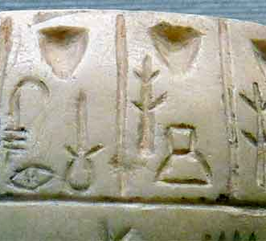
SUMERSKO KLINASTO PISMO

Slide 10
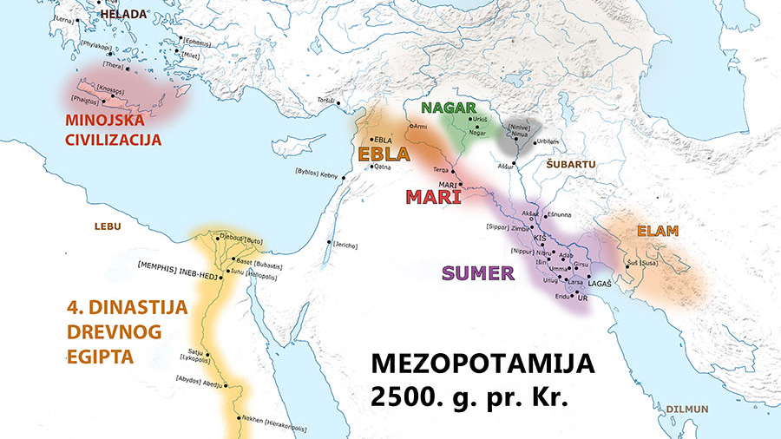

Slide 11
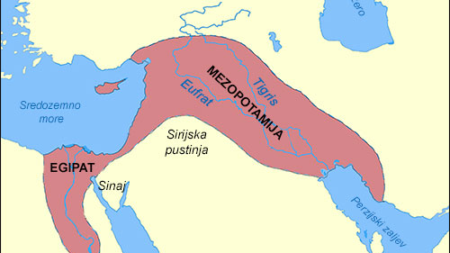

Slide 12
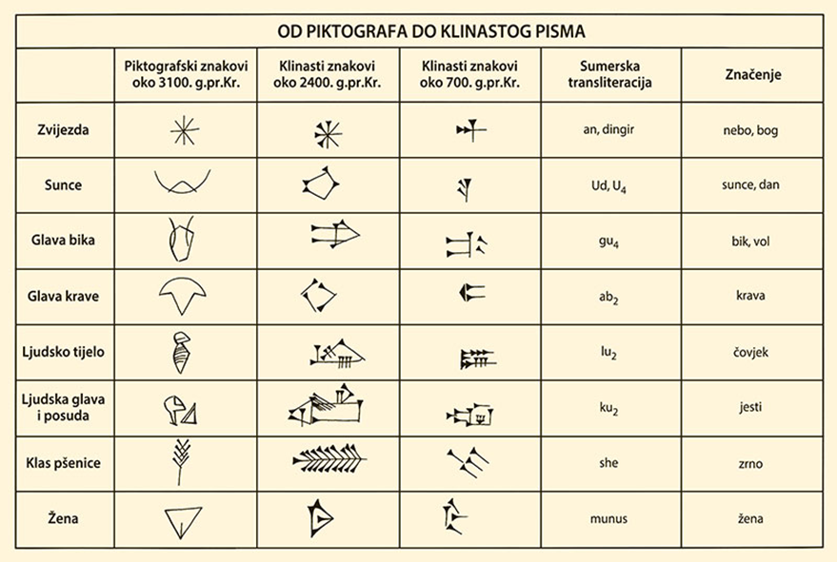

Slide 13
SUMERSKO FONEMSKO PISMO
sumersko fonemsko pismo bilo je silabičko (jedan znak-jedan slog)
fonem (grč. φώνημα: govor, glas)
slogovno (silabičko) pismo ili silabarij (prema lat. syllaba < grč. συλλαβή: slog
Notes:
oko 1400 pr. Kr.
fonem (grč. φώνημα: govor, glas) najmanja sljedbena jedinica u jezičnome sustavu koja služi za sporazumijevanje tako da razlikuje značenje, iako je sama bez značenja.

Slide 14
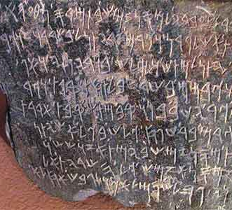
Fenički alfabet
1100. pr. Kr.
Grci su ih nazvali Phoiniki – Φοίνικες ili ljubičasti (po ljubičastoj boji koju su proizvodili)

Slide 15
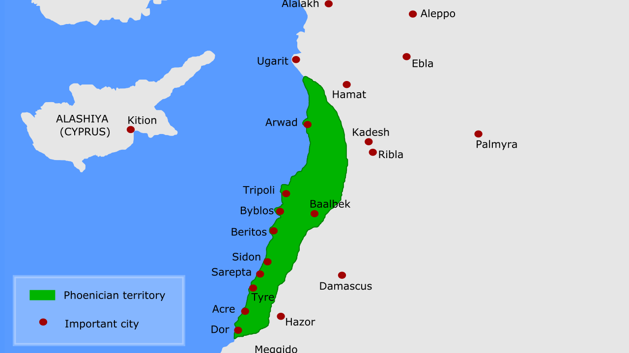

Slide 16
Fenički alfabet
razvija se iz sumerskog fonemskog
22 grafema (znaka, slova) za označavanje suglasnika
jednostavan sustav, brzo širenje
istok – iz njega nastaje aramejsko, hebrejsko arapsko, mongolsko…
zapad – grčko pismo

Slide 17
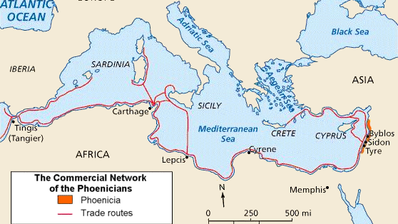

Slide 18
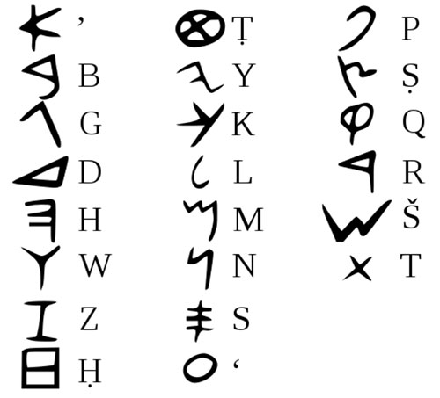
Fenički alfabet

Slide 19
Grčko pismo
grčki alfabet (VIII st. pr. Kr.) ime je dobio po prva dva slova tog pisma- alfa i beta
PHOINIKEIA GRAMMATA (feničko pismo) nazivaju znakove kojima se služe
Semitski izvor sačuvan je u nazivima znakova
ALFA – alef (bik)
BETA- bet (kuća)
GAMA –gimel (deva)
DELTA – delet (vrata)

Slide 20
Grci su nekim feničkim grafemima za konsonante označili samoglasnike (ALEF je postao vokal A…)
za one foneme koje je imao grčki a nije imao fenički jezik grci su dali grafeme phi, chi, psi, omega
Grci su usavršili feničko pismo time što su grafemima označili sve suglasnike i sve samoglasnike

Slide 21
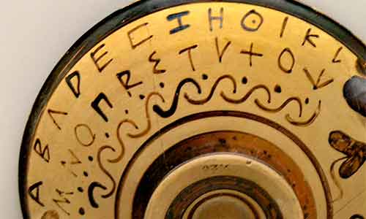
Grčki alfabet
800. pr. Kr.

Slide 22
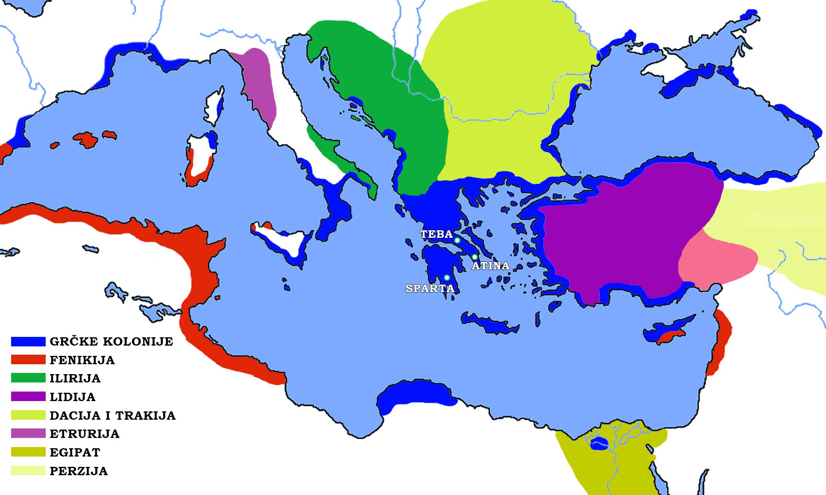

Slide 23
Indoeuropske skupine jezika
indoiranska
albanska
grčka
italska (latinski jezik)
keltska
germanska
baltoslavenska

Slide 24
Latinski alfabet (abeceda)
Latini preuzimaju pismo od Grka preko Etruščana
prilagodivši grčke znakove glasovnim potrebama svog jezika, latinski je alfabet u početku imao 21 slovo
U antici se pisalo samo velikim slovima
A B C D E F G H I K L M N O P Q R S T U V X Y Z
21 slovo u početku
znakom V bilježe i U i V
znakom I bilježe I i J
radi točnijeg pisanja grčkih riječi uvode Y i Z
kasnije U i v bilježe svaki posebnim slovom

Slide 25
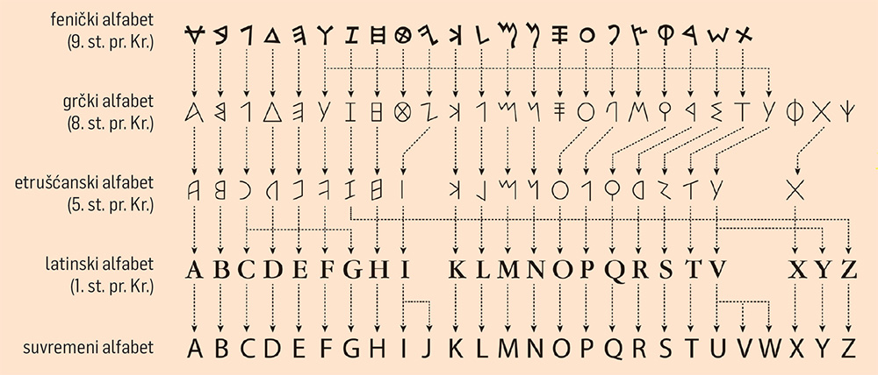
Razvoj alfabeta

Slide 26
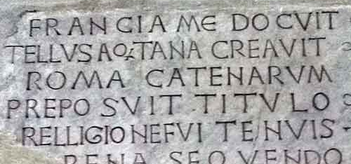
Latinski alfabet
700. pr.Kr.

Slide 27
Mnogi moderni jezici preuzeli su latinicu kao svoje pismo tako nastaju slova j i w
u našem jeziku npr.: č,ć,š,ž,đ
Danas se latinicom služe mnogi narodi u Europi, Americi, Aziji, Africi, Australiji ali sve više i oni narodi koji imaju vlastito drevno pismo: Kinezi, Japanci, Indijci…

Slide 28
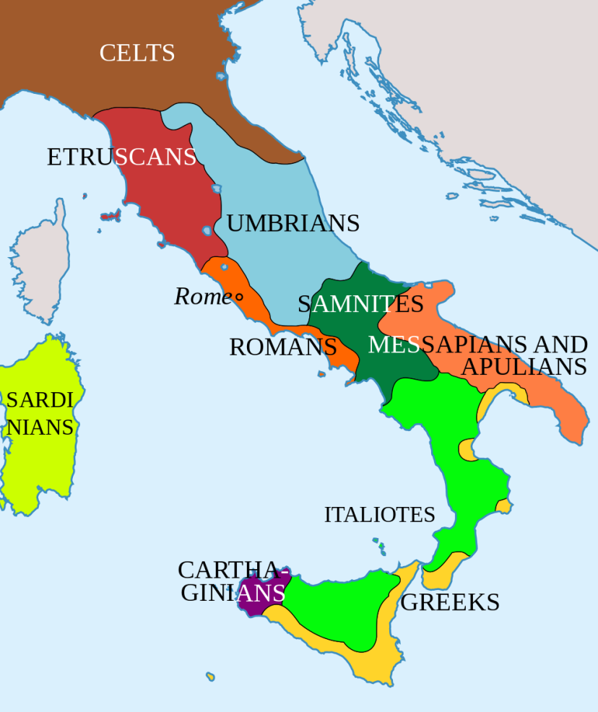

Slide 29
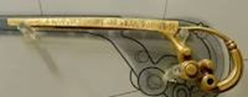
Fibula Praenestina
sačuvan najstariji natpis na latinskom jeziku
Manios med fhefhaked Numasioi
klas. lat. Manius me fecit Numerio
filološki se taj tekst datira potkraj VII. ili poč. VI. st. pr. Kr.
zlatna kopča pronađena 1871. u talijanskom gradu Palestrina
(lat. Praeneste).

Slide 30
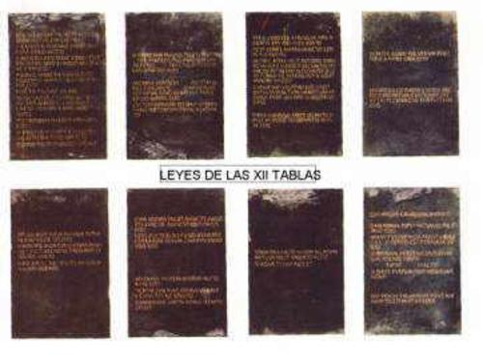
LEGES DUODECIM TABULARUM
prvi spomenik književnog latinskog jezika je zakon dvanaest ploča
Zakon Dvanaest ploča donesen 451. g. pr. Kr. (DECEMVIRI)
njegovu izradu zastupali su plebejci tijekom borbe protiv prava i samovolje patricija
na temelju tog zakona je kasnije nastalo cjelokupno rimsko pravo

Slide 31
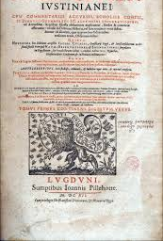
Codex Iustinianus
Posljednji spomenik latinskog književnog jezika
Justinijanov kodeks rimskog građanskog prava (529. god.) Corpus Iuris Civilis

Slide 32
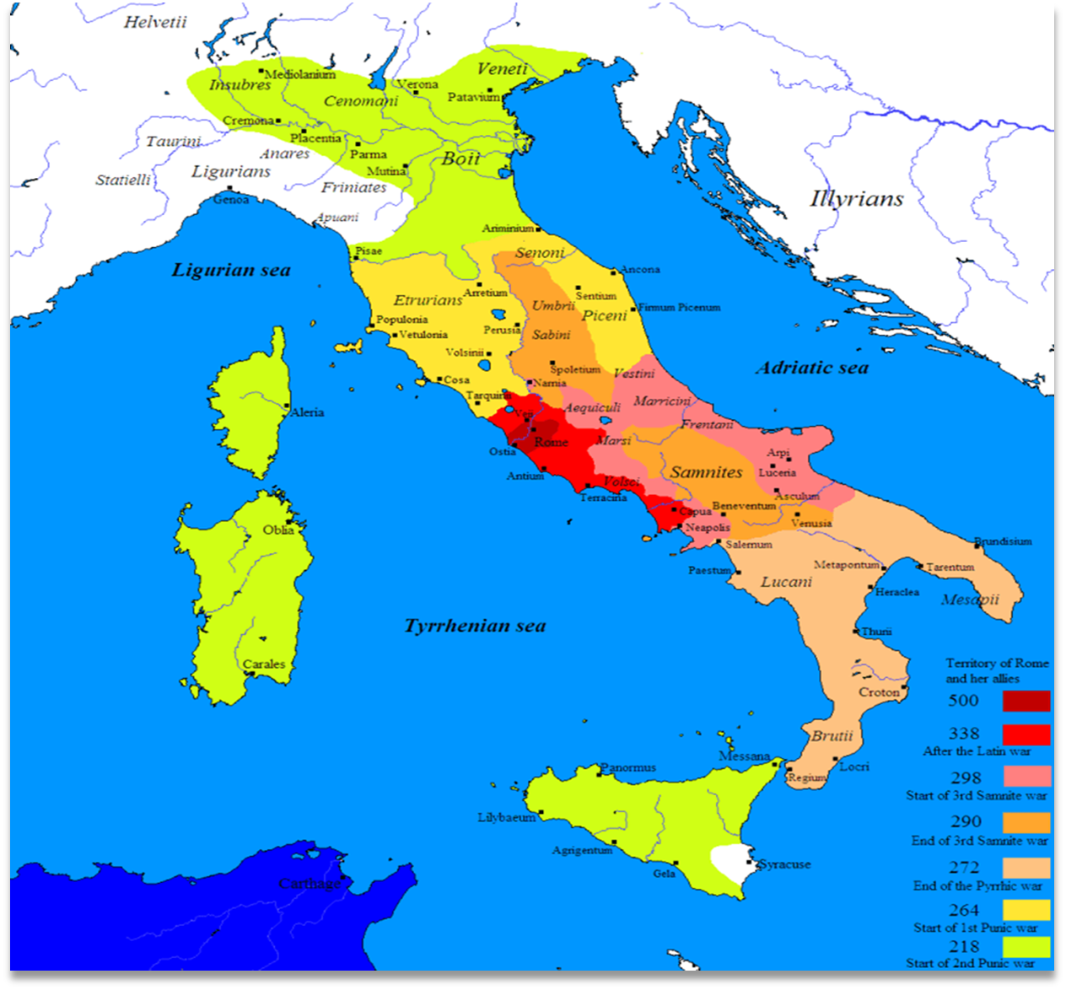

Slide 33
Sermones
Sermo plebeius /vulgaris ( Plaut, Petronije, Vetus Latina, Vulgata, Apulej… i u djelima kršćanskih pisaca)
Sermo cotidianus et familiaris (Terencijeve komedije, Ciceronova pisma, djelomično u Horacijevim Satirama i Pismima)
Latinitas – standardni latinski jezik, jezik književnosti (1. st. pr. Kr.)
Sermo urbanus govor, stil i način izgovaranja latinskog književnog jezika, izvor standardnog latinskog jezika

Slide 34
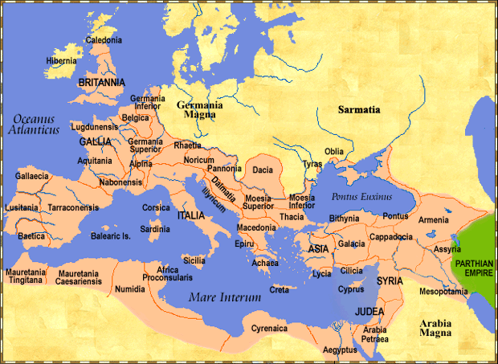
Notes:
117. nakon Krista

Slide 35
granice Rimskog Carstva
117. godine
Sjever: do Škotske, Rajne i Dunava
Jug: do Sahare i Etiopije
Istok: od Perzijskog zaljeva
Zapad: do Gibraltara

Slide 36
Italska skupina – latinski jezik
latinski jezik – književni
- vulgarni (vulgus) – romanski jezici:
talijanski
portugalski
španjolski
francuski
rumunjski

Slide 37
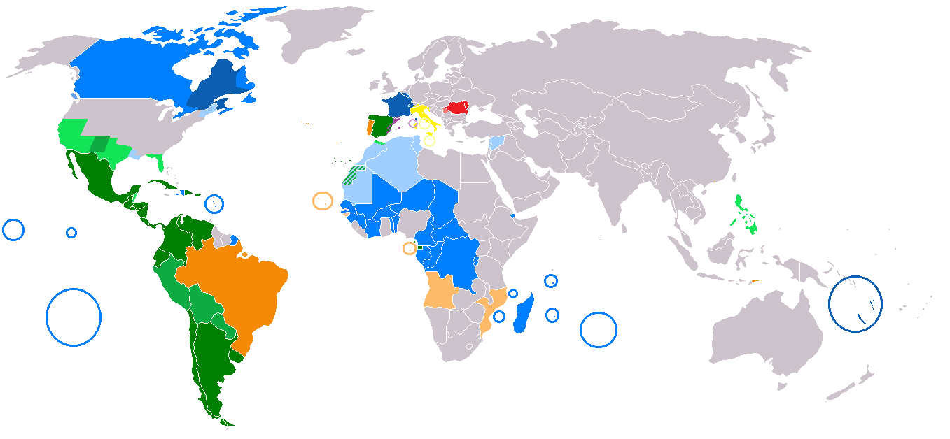
Romanski jezici u svijetu
plavo-francuski
zeleno-španjolski
narančasto-portugalski
žuto-talijanski
crveno-rumunjski

Slide 38
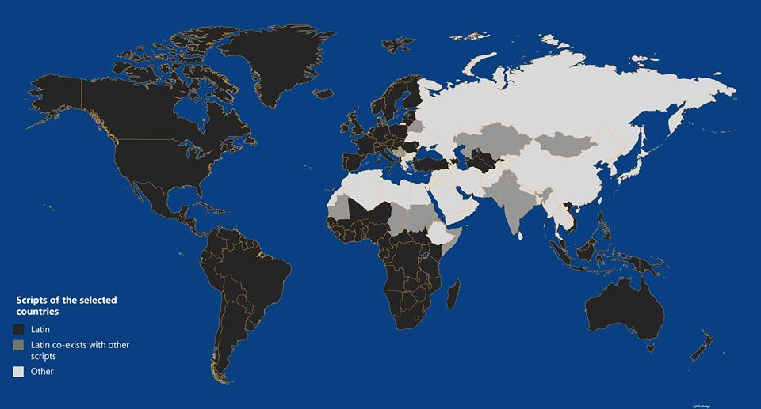

Slide 39
Literatura/Mrežni izvori
Kulundžić Zvonimir, KNJIGA O KNJIZI, GZH, Zagreb 1957.
Povijest knjige. Hrvatsko bibliotekarsko društvo, Zagreb.
Diringer, David, 1991. Povijest pisma. Hrvatsko bibliotekarsko društvo, Zagreb.
Lisičar, Petar, 1975. Stari Istok. Filozofski fakultet Zadar.
Lunde, Paul, 2010. Tajne kodova. Novi liber, Zagreb.
https://www.enciklopedija.hr/clanak/piktografija
https://www.enciklopedija.hr/clanak/fenicani
https://hr.wikipedia.org/wiki/Povijest_Libanona#/media/Datoteka:Phoenicia_map-en.svg
https://denissinger.wordpress.com/2020/06/20/latinica-u-svijetu/
https://sh.wikipedia.org/wiki/Rimske_provincije#/media/Datoteka:Roman_Empire_Map.png
https://www.vox.com/world/2018/6/19/17469176/roman-empire-maps-history-explained (40 povijesnih karata Rimskog svijeta)
http://www.centuryone.com/rmnwrd.html (karta rimskog svijeta 117. godina)
https://zir.nsk.hr/islandora/object/ffos:540/preview (razvoj pisma u Mezopotamiji)

